Slide 1

Módulo 1:
Conceitos de Nuvem
AZ-900 : Introdução aos Conceitos Básicos do Microsoft Azure

Slide 2

Roteiro de Aprendizagem
Tipos de serviço de nuvem
IaaS, PaaS e SaaS

Slide 3
Tipos de Serviço de Nuvem
AZ-900 : Introdução aos Conceitos Básicos do Microsoft Azure

Slide 4
Serviços de nuvem: domínio de objetivo
Descrever a IaaS (infraestrutura como serviço).
Descrever a PaaS (plataforma como serviço).
Descrever Software como Serviço (SaaS).

Slide 5
Serviços de nuvem: domínio de objetivo
Descrever o modelo de responsabilidade compartilhada.
Identificar os casos de uso apropriados para cada serviço de nuvem (IaaS, PaaS e SaaS).

Slide 6
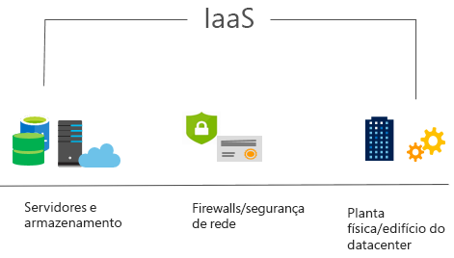
IaaS
(infraestrutura como serviço)
Fonte: Microsoft

Slide 7
IaaS
(infraestrutura como serviço)
Crie uma infraestrutura de TI de pagamento conforme o uso alugando servidores, máquinas virtuais, armazenamento, redes e sistemas operacionais de um provedor de nuvem.

Slide 8
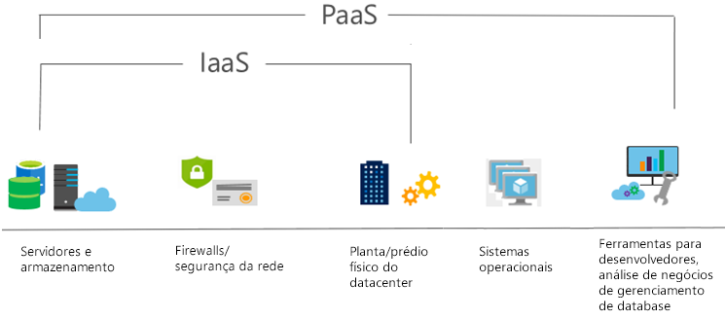
PaaS
(plataforma como serviço)
Fonte: Microsoft

Slide 9
PaaS
(plataforma como serviço)
Fornece um ambiente para a criação, o teste e a implantação de aplicativos de software, sem focar no gerenciamento da infraestrutura subjacente.

Slide 10
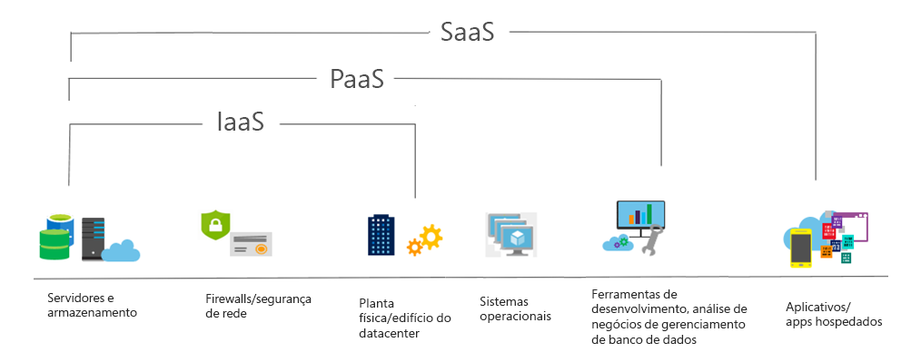
SaaS (software como serviço)
Fonte: Microsoft

Slide 11
SaaS (software como serviço)
Os usuários se conectam e usam aplicativos com base em nuvem pela Internet: por exemplo, Microsoft Office 365, email e calendários.

Slide 12
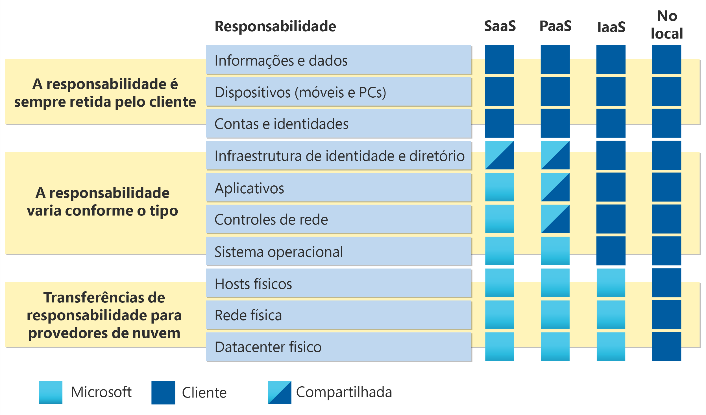
Modelo de responsabilidade compartilhada
Fonte: Microsoft

Slide 13
Comparação do serviço de nuvem
IaaS
O serviço de nuvem mais flexível.
Você configura e gerencia o hardware para seu aplicativo.

Slide 14
Comparação do serviço de nuvem
PaaS
Focado no desenvolvimento de aplicativos.
O gerenciamento de plataforma é realizado pelo provedor de nuvem.

Slide 15
Comparação do serviço de nuvem
SaaS
Modelo de preço de pagamento conforme o uso.
Os usuários pagam pelo software que utilizam em um modelo de assinatura.

Slide 16

Hands On!
Notes:
Exemplo de slide de transição para uma parte prática

